Slide 1
CSN3: Relazione sulla riunione di bilancio 2016
Rosario Turrisi

Slide 2
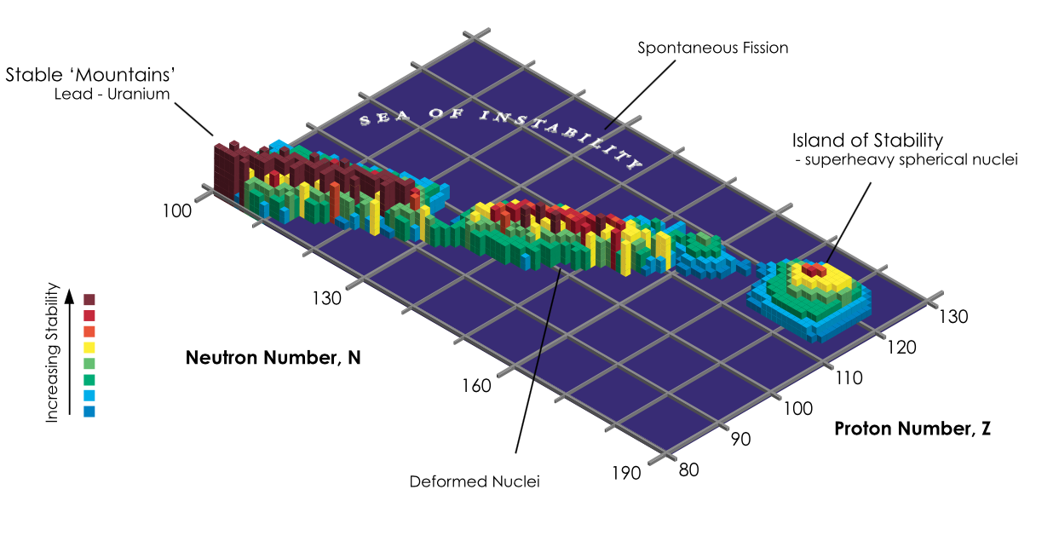
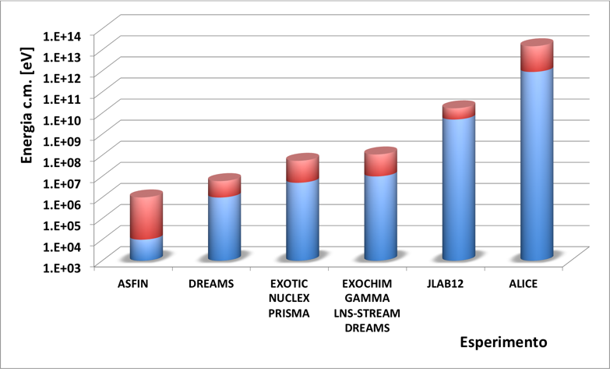
Esperimenti in CSN3
Qualche statistica del 2015 (2014/13):
479 (462/460) FTE
426 (456/323) pubblicazioni ISI
488 (512/560) talk
16 (26/29) tesi dottorato
29 (32/22) laurea (S/V)
Pubb/FTE 0.79 (0.95)
Pubb/k€ 0.049 (0.056)
k€/FTE 16.24 (16.83)
k€/pubbl. ISI = 20.58 (17.71)
~135
~175 MeV
CSN1 2015 | 2014 | CSN2 2015 | 2014
0.50 | 0.56 | 0.33 | 0.44
0.02 | 0.02 | 0.02 | 0.03
24.84 | 24.39 | 17.97 | 17.22
49.68 | 43.61 | 54.63 | 38.94

Slide 3
Esperimenti in CSN3
2
4
1
Phase transitions of nuclear and hadronic matter
Nuclear astrophysics and interdisciplinary researches
Quarks and hadron dynamics
3
Nuclear structure and reaction dynamics
Linea 1
Linea 2
ALICE Studio delle proprietà del QGP
NEWCHIM Collisioni tra Ioni pesanti stabili ed esotici
alle energie del tandem ed intermedie
Linea 4
AEGIS Spettroscopia di anti-idrogeno, “anti-gravità”
ASFIN2 Astrofisica nucleare col metodo del Trojan horse
ERNA2 Nucleosintesi stellare
FOOT Misura di sezioni d’urto di frammentazione rilevanti per la
terapia adronica dei tumori
LUNA3 Astrofisica nucleare
NTOF Nucleosintesi stellare e tecnologia nucleare
TORIO229 Rivelazione dello stato eccitato a energia più bassa del ²²⁹Th
VIP Ricerca di violazioni del principio di esclusione di Pauli
Linea 3
NUCLEX Struttura e termodinamica nucleare, dinamica delle reazioni,
fusione/fissione
EXOTIC
LNS-STREAM
PRISMA-FIDES
GAMMA
FAMU Misura del raggio di Zemach del protone
NUMEN-GR3 Misura delle matrici nucleari in reazioni
di doppio scambio di carica
Struttura nucleare, fusione sotto barriera, stati debolmente legati, risonanze, quasi-elastico
Struttura nucleare in condizioni estreme, dipendenza dell’interazione da isospin, temperatura, momento angolare

Slide 4
Comunicazioni M. Taiuti - 1
Budget 2017: 9.8 M€, +600k€ per:
Assegnazioni straordinarie (350 k€) per LUNAMV e GAMMA
Finanziamento extra per nuove iniziative (FOOT)
Nuova procedura per apertura nuove iniziative con fondi aggiuntivi
Finora meccanismo con referaggio non ‘’rigido’’
Da adesso:
CSN3 riceverà fondi per ‘’funzionamento ordinario’’
operation degli esperimenti come risulta dalle medie degli ultimi anni?
Fondi ulteriori solo a fronte di nuove iniziative
Nuove iniziative: referaggio CSN, quindi presentazione del proponente e del presidente di CSN alla GE, cui spetta l’approvazione finale

Slide 5
Comunicazioni M. Taiuti - 2
Fondi ulteriori solo a fronte di nuove iniziative:
FOOT, SPES, EIC, PANDORA
FOOT come banco di test per il nuovo meccanismo
assegnati 148.5/277 k€ per 26 FTE (5,7 k€/FTE, media CSN3 ~15)
SPES: implica il raggruppamento di tutte le sigle afferenti al programma scientifico di SPES
EIC: iniziativa già partita in CSN1, interesse da parte di JLAB12, COMPASS. Riunione in Italia di EICUG nel 2017
Giornata informativa a Genova il 17/01/17 organizzata da JLAB12
PANDORA: studio delle sezioni d’urto di cattura elettronica in plasma

Slide 12
Notes:
TPS Treatment Planning System

Slide 13
Portability is a must (~2 m)

Slide 14
Portability is a must (~2 m)

Slide 16
Assegnazione 2017: k€ 148.5
(+ call MoveIt CSN5)

Slide 23
Preventivo spesa: 150 k€ / 5 y
Assegnazione 2017: 32 k€

Slide 24
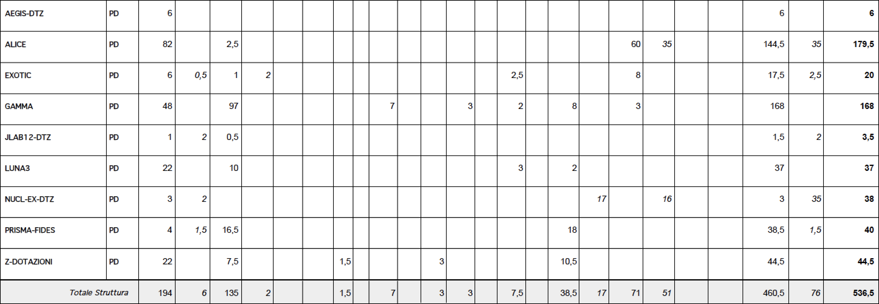
Bilancio 2017 – LE cifre
- 37.6%
- 48%

Slide 25
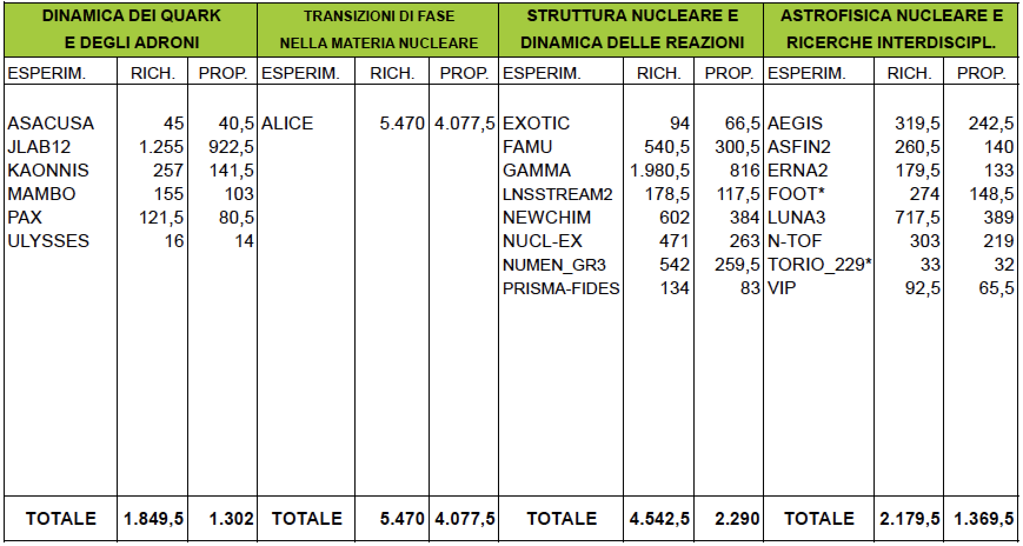
Bilancio 2017 – LE cifre
- 37.6%
- 48%

Slide 26
Varie
TIFPA: presenti 2 FTE in attività di CSN3, assegnati fondi a condizione di regolare l’afferenza
Settimana successiva al bilancio: M. Taiuti eletto spokeperson di KM3NET
E. Nappi su SPES
MAC: Prete e Bisoffi presentano stato dell’acceleratore, si parla di ritardi da 1 a 2 anni (anno0: 2019)
Errore nella stima delle difficoltà del progetto. Chiesta una valutazione sulle necessità e criticità, a partire dal personale
EN e MT esprimono preoccupazione sulla visione del prossimo direttore dei LNL riguardo alla fisica, EN chiederà un intervento in GE

Slide 27
Grazie dell’attenzione
FINE

